Slide 1
Programación en .NET
Concepto de formulario
Tipos de formularios
Normal, MDI, Child, Parents
Cuadro lista de objetos o controles
Ventana de código
Cuadro lista de eventos
Jefferson Castillo

Slide 2
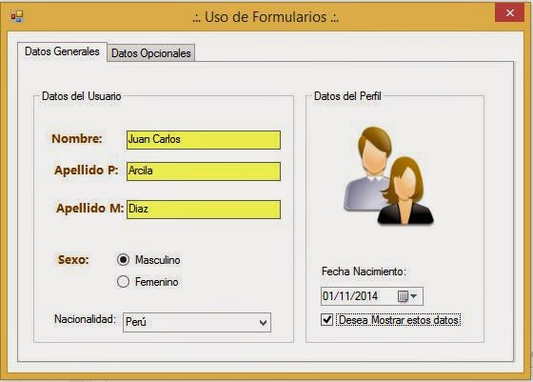
Concepto de formulario
Un formulario es un documento, ya sea físico o digital diseñado para que el usuario introduzca datos estructurados (nombre, apellidos, dirección, fecha etc.) en las zonas correspondientes, para ser almacenados y procesados posteriormente.

Slide 3
Tipos de formulario
Formulario estándar
Formularios abiertos
Formularios intercompañia
Formulario de texto
Formulario emergentes de dimensión

Slide 4
Formulario estándar
Seleccione este tipo de formulario si desea crear un formulario con dimensiones en una matriz de filas y columnas, donde las dimensiones son distintas combinaciones de cuenta, categoría de datos, periodo, compañía y tipo de ajuste.

Slide 5
Formularios abiertos
Un formulario abierto puede incluir cualquier combinación de categorías de datos, periodos, cuentas, dimensiones y compañías sin limitación alguna para la combinación de filas y columnas. Tenga en cuenta que si utiliza estructuras vinculadas para limitar los derechos de acceso de los usuarios, no se aplicaran a los formularios abiertos.

Slide 6
Formularios intercompañia
Seleccione este formulario si desea definir un formulario especifico que consista únicamente de cuentas intercompañia. Puede definir los formularios utilizado cuentas intercompañia con código I, J o M

Slide 7
Formulario de texto
Se trata del tipo de formulario que debe seleccionar si desea crear un formulario tan solo para introducir comentarios de texto. Se puede utilizar un formulario de texto para introducir comentarios mediante una cuenta.

Slide 8
Formulario emergentes de dimensión
El formulario emergente de dimensión se utiliza para introducir datos de forma dinámica para las dimensiones adicionales mediante cuentas definidas en la definición de columnas.

Slide 9
.
Normal
MDI
Child
Parents

Slide 10
Normal
Una entidad está en el primer formulario normal si no contiene ningún grupo repetitivo. En términos relacionales, una tabla está en el primer formulario normal si no contiene columnas repetitivas. Las columnas repetitivas reducen la flexibilidad de los datos, malgastan espacio de disco y dificultan la búsqueda de datos.

Slide 11
MDI
La base de una aplicación de interfaz de múltiples documentos (MDI) es el formulario primario MDI.Se trata del formulario que contiene las ventanas secundarias de MDI, que son las subventanas donde el usuario interactúa con la aplicación MDI. Crear un formulario primario MDI es fácil, tanto en el Diseñador de Windows Forms como mediante programación.

Slide 12
Child
Las formas secundarias de MDI son un elemento esencial de las aplicaciones de Interfaz de documentos múltiples (MDI), ya que estas formas son el centro de la interacción del usuario.

Slide 13
Parents
Obtiene o establece el contenedor padre del control.

Slide 14
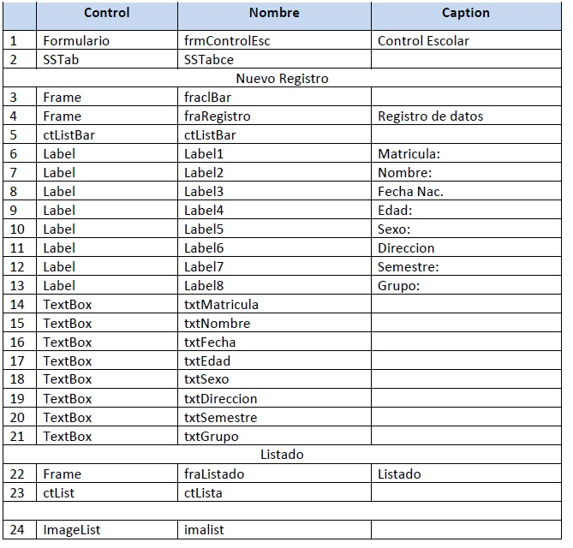
Cuadro de lista de objetos o controles
El Cuadro de Lista es el objeto de hoja más básico. Contiene una lista de todos los valores posibles de un campo específico. Cada fila del Cuadro de Lista puede representar varios registros en la tabla cargada, todos con valores idénticos. Seleccionar un valor puede ser equivalente a seleccionar varios registros en la tabla cargada.

Slide 15
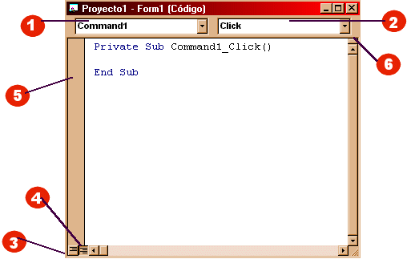
Ventana de codigo
Use la ventana Código para escribir, mostrar y editar código de Visual Basic. Puede abrir como muchas ventanas código como tienen módulos, por tanto, puede ver el código en distintos formularios o módulos y copie y pegue entre ellas.

Slide 16
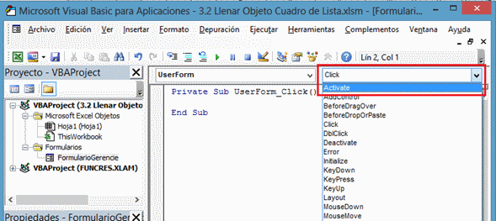
Cuadro lista de evento
El control de cuadro de lista muestra una lista de valores u opciones. El cuadro de lista contiene filas de datos y, generalmente, se cambia el tamaño para que varias filas queden visibles en todo momento. Las filas pueden tener una o varias columnas, que pueden aparecen con o sin encabezados.

Slide 17
Gracias

